Slide 1



华星光电_偏光板气泡检测方案
Customer cases of SMartMore AI
助力中国智造，加速企业智能转型

Slide 2

版本控制
ID | 版本号 | 日期 | 说明 | 变更申请人 | 制作人 | 审核人
1 | Version1.0.0 | 2022/1/22 | 初版发行 | N/A | 王律 | N/A

Slide 3
1
项目背景
2
方案设计
目 录
3
图像效果
CONTENTS
4
关键物料清单
5
结论

Slide 4
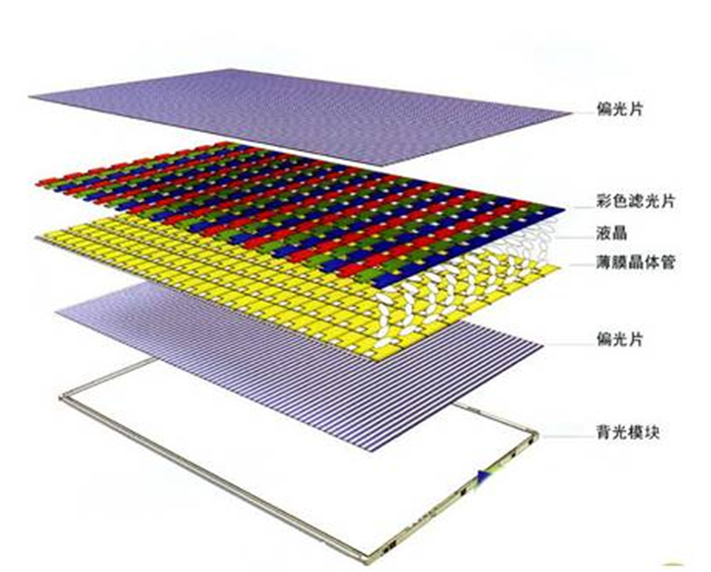
项目背景
为增强LSC检查偏光板角落气泡的检查能力，减少偏光板角落气泡漏放MOD，导入LSC新型的检查功能---chipping检可同时进行偏光板角落气泡检查，提升设备对偏光板角落气泡的外观检能力，有效栏检偏光板角落气泡，减少不良漏放MOD，故对t6 12条inline的LSC线和2条offline的OLS共计14条线的chipping检查进行改造，新增检查偏光板角落气泡的功能。
检测需求
1.产品尺寸:43寸~75寸
2.检测缺陷:气泡
3.检测区域:产品4个角区域,每个区域视野(10mm*7.5mm左右)
4.缺陷大小:>0.2mm*0.2mm检出
5.CT时间:1min（读图+检测+结果反馈）
6.图像信息:2048*1024(单张压缩图片80Kb)
7.检出率:漏杀率<1%,过杀率<1%
8.机台检出的气泡不良需机台alarm报警，复判NG则需要带特定的Flag，以便DPK机台可以识别分货
9.机台新增Flag不可影响现有其它Flag的上报（如Side判定ok上报的Flag），不影响机台其它功能
10.检查图档及相关结果需保存一个月

Slide 5
1
项目背景
2
方案设计
目 录
3
图像效果
CONTENTS
4
关键物料清单
5
结论

Slide 6
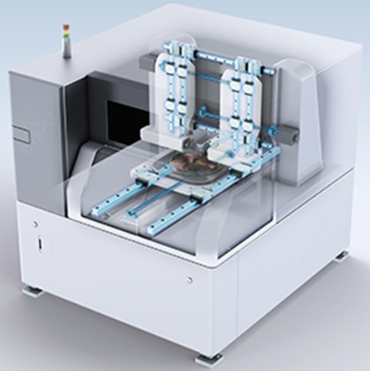
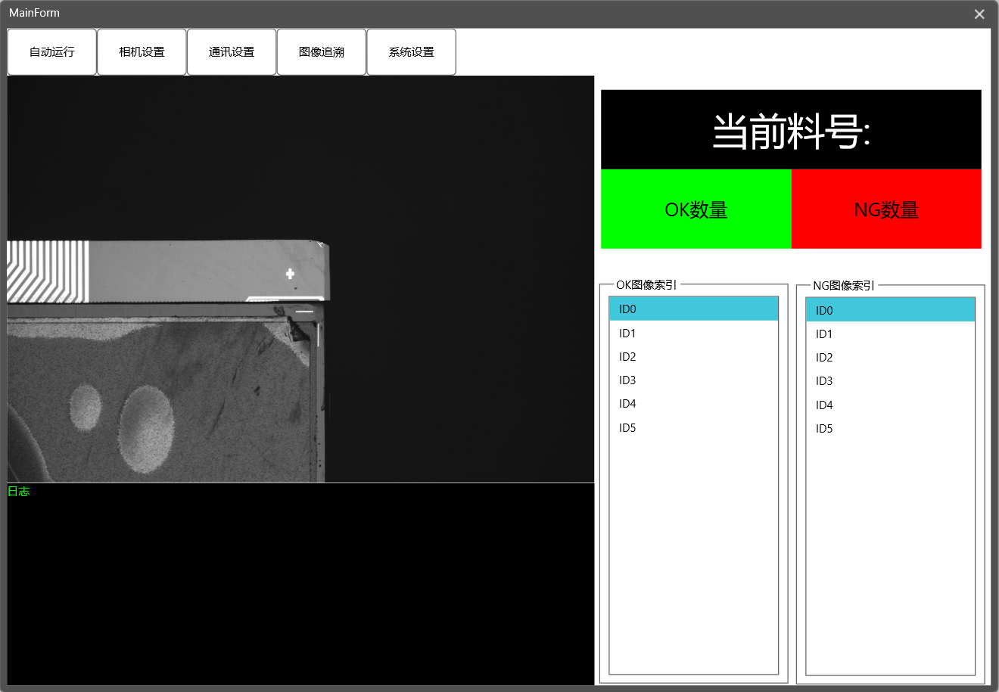
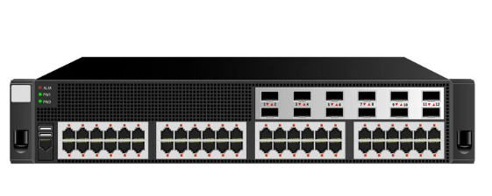
方案设计
图像数据
OK/NG信号
14条线体（28台工控机）
5台工控机
14条线体（28台工控机）

Slide 7
1
项目背景
2
方案设计
目 录
3
图像效果
CONTENTS
4
关键物料清单
5
结论

Slide 8
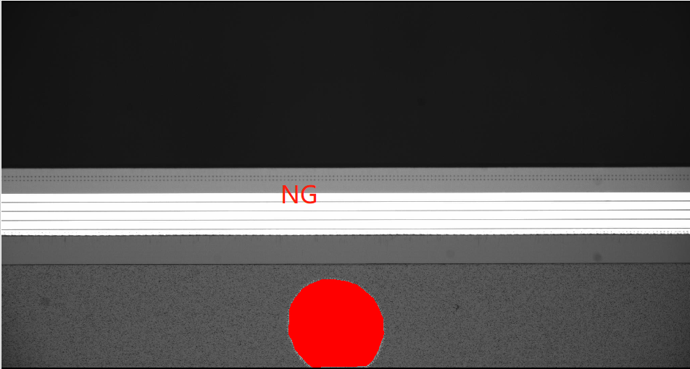
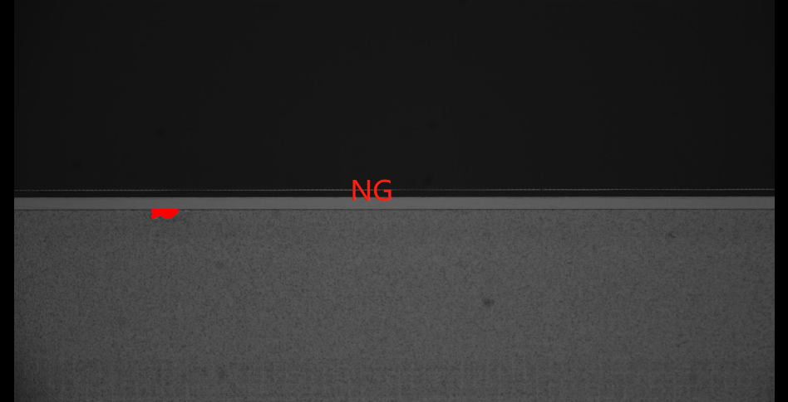
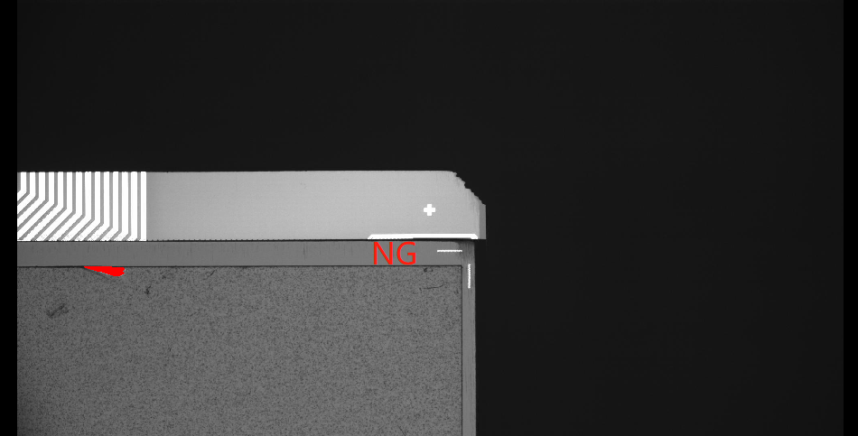
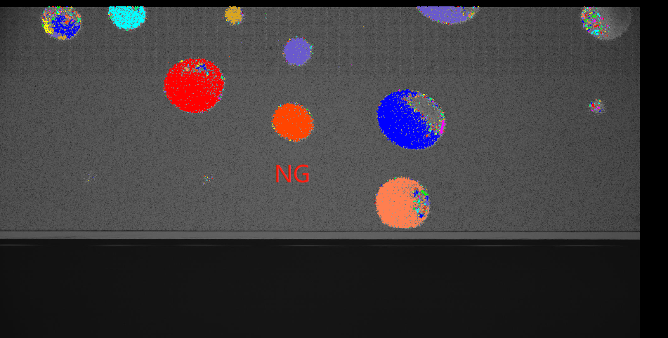
图像效果

Slide 9
1
项目背景
2
方案设计
目 录
3
图像效果
CONTENTS
4
关键物料清单
5
结论

Slide 10
关键物料清单
Item | 配件名称 | 型号/参数 | 供应商/品牌 | 数量 | 交期 | 备注
1 | 工控机 | - | 研华 | 5 | 4周 | 每台工控机包含6个网口
2 | 显示器 | - | - | 5 | 1周
3 | 键盘鼠标套装 | - | - | 5 | 1周

Slide 11
1
项目背景
2
方案设计
目 录
3
图像效果
CONTENTS
4
关键物料清单
5
结论

Slide 12
结论
评估结果
序号 | 缺陷名称 | 是否成像清晰 | 是否可识别
1 | 气泡 | yes | 可识别
备注:
1.集成商需提供接口输出检测图像。
2.集成商需保证成像清晰。

Slide 13
谢谢！

